Slide 1
ПЛАН-КОНСПЕКТ
ОТКРЫТОГО УРОКА В 8 КЛАССЕ
ПО ТЕМЕ: «ТИПЫ НЕРВНОЙ ДЕЯТЕЛЬНОСТИ. ТЕМПЕРАМЕНТ»
Морозова Ольга Ивановна
учитель биологии
Государственное бюджетное образовательное учреждение Республики Саха (Якутия) «Якутская кадетская школа-интернат»
г. Якутск
Третий Всероссийский фестиваль передового педагогического опыта
"Современные методы и приемы обучения"
март - май 2015 года

Slide 2
Как будет звучать тема урока?

Slide 3
Типы нервной деятельности. Темперамент

Slide 4
Немного из истории
Гиппократ создал учение, что здоровье определяется правильным сочетанием 4 жидкостей:
Крови (по-гречески «сангси» );
Лимфы или слизи (по-гречески «флегма» )
Желтой желчи (по-гречески «холе» )
Черной желчи (по-гречески «мелайна холе»
Откуда были взяты названия современных названий темперамента? Перечислите типы темперамента которые вам известны.

Slide 5
Типы нервной деятельности
И.П. Павлов установил, что нервные процессы возбуждения и торможения можно характеризовать:
по их силе (зависящей от работоспособности нервных клеток);
по их подвижности (способности сменять друг друга);
по равновесию между ними.

Slide 6
Что такое темперамент?
Это совокупность индивидуальных особенностей личности, характеризующих динамическую и эмоциональную сторону ее деятельности и поведения.

Slide 7
Какие типы темперамента существуют:

Slide 8
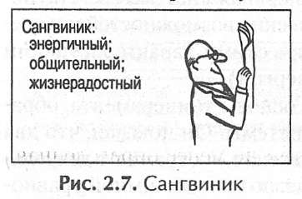
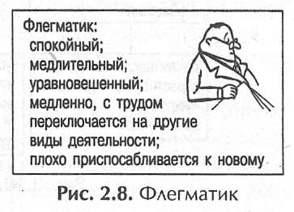
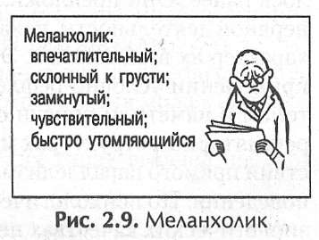

Slide 10
Подумайте, к какому типу темперамента относятся приведенные на рисунке типы поведения на уроке физкультуры?
1 -
2 -
3 -
4 -

Slide 11
Подумайте, к какому типу темперамента относятся приведенные на рисунке типы поведения при дожде?
1 -
2 -
3 -
4 -

Slide 12
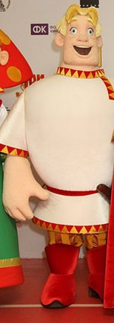
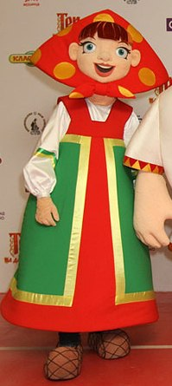
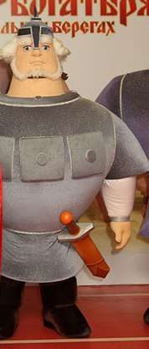
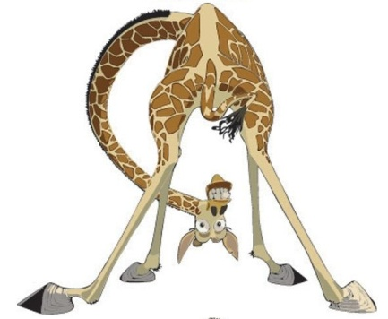
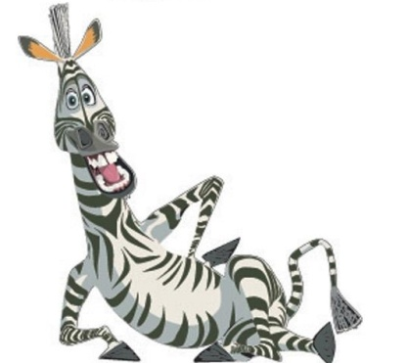
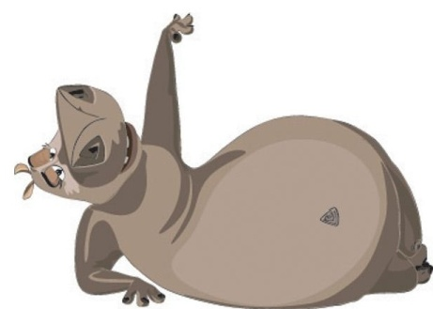
Определите тип темперамента
Холерик
Флегматик
Сангвиник
Меланхолик

Slide 13
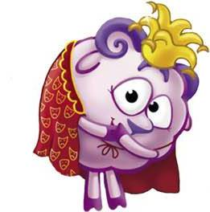
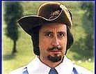
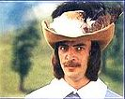
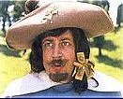
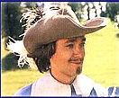
Определите тип темперамента
Холерик
Флегматик
Сангвиник
Меланхолик

Slide 14
Заполнить таблицу «характеристика типа темперамента»
 | Холерик | Флегматик | Меланхолик | Сангвиник
Характеристика
Профессия

Slide 15
Задание по группам
Обсудить в группах характеристику по своему типу темперамента (используя услышанное на уроке, из учебника и дополнительного материала)
Разработать варианты поведения ( можно смоделировать ситуацию) и обсудить в группе, вами выбранного типа темперамента:
1. ситуация: Подходит к двери, а она закрыта.
2 ситуация: Совершает покупку в магазине

Slide 16
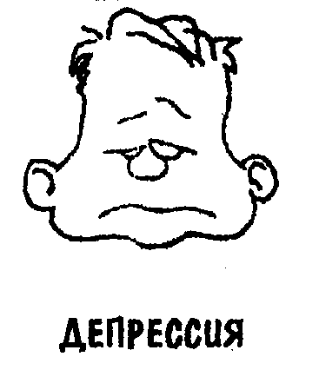
Какие эмоции характерны для вашего типа темперамента? (используя таблицу)
Холерики
Флегматики
Меланхолики
Сангвиники

Slide 17
Домашнее задание:
1. Заполнить таблицу: «Темперамент и нервная система»
2. Выполнить тест на определение типа темперамента
3. Заполнить таблицу «характеристика типа темперамента»

